Slide 1
Risikoanalyse SANS-I
Lisa Pedrazzi :: Sektionsleiterin Betriebsstrahlenschutz :: Paul Scherrer Institut

Slide 2
Inhalt
Ausgangslage
Vorgehen
Risikoanalyse für SANS-I
Weiteres Vorgehen

Slide 3
Ausgangslage
Für jedes SINQ-Instrument-Areal soll eine Risikobeurteilung durchgeführt werden
Das Schutzkonzept für die neuen PSYS soll risikobasiert sein
Arbeitsgruppe für die Erstellung einer Risikoanalyse

Slide 4
Arbeitsgruppe
Verantwortung
Christian Rüegg
Koordinator/in
Thomas Rauber → Lisa Pedrazzi
Betreiber
Uwe Filges → Jörg Welte
Vertreter Instrumente
Joachim Kohlbrecher
Engineering
Peter Keller / Lothar Holitzner
Beamline Electronic
Manuel Lehmann
Steuertechnik
Stefan Müller
SINQ Infrastruktur
Markus Lüthy
Strahlenschutz und Sicherheit
Christine Harm / Otmar Morath
Beratung
Winfried Rendler

Slide 5
Vorgehen
Gefahren-Ermittlung
Checkliste zu EN ISO 12100:2010
Vor Ort mit Instrumenten Verantwortlichen
Risiko-Beurteilung
Auf Basis der Checkliste
Schutz-Konzept
PSYS-relevante Risiken berücksichtigen
Definition der Massnahmen und der PSYS-Relevanz mit der Arbeitsgruppe
Risikobasiert
Realisierung
Realisierungskonzept entsprechend des Schutzkonzeptes
Durch Instrumenten Verantwortlichen
Bau des PSYS

Slide 6

Risikoanalyse für SANS-I
Gefahren-Ermittlung
Checkliste zu EN ISO 12100:2010
Vor Ort mit Joachim Kohlbrecher
Risiko-Beurteilung
Auf Basis der Checkliste
Schutz-Konzept
PSYS-relevante Risiken berücksichtigen
Definition der Massnahmen und der PSYS-Relevanz mit der Arbeitsgruppe
Risikobasiert
Realisierung
Realisierungskonzept entsprechend des Schutzkonzeptes
Durch Joachim Kohlbrecher
Bau des PSYS
✓
✓

Slide 7
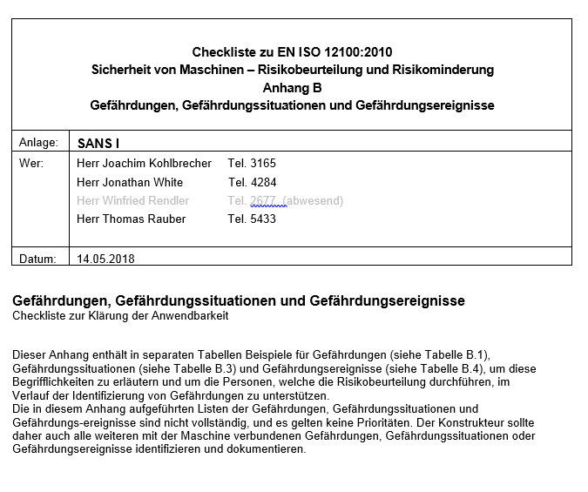
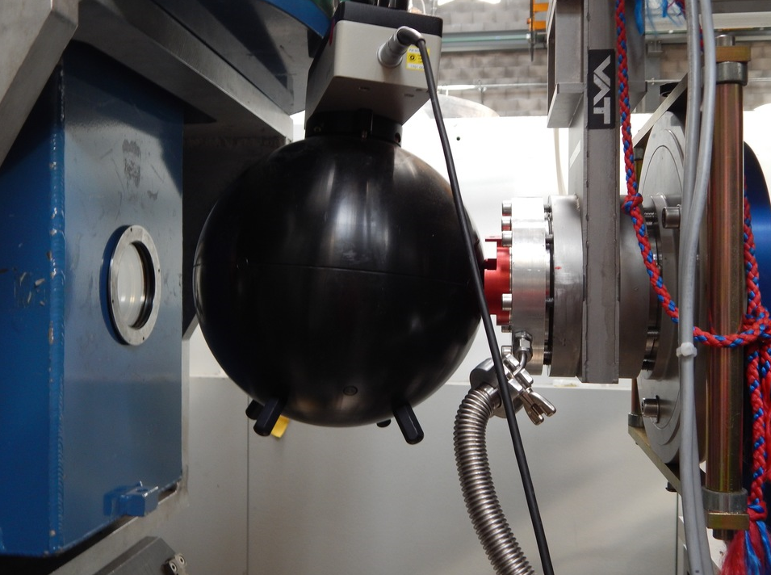
Gefahrenermittlung für SANS-I
Checkliste zu EN ISO 12100:2010 wurde am 14.05.2018 ausgefüllt
Die Ergebnisse wurden elektronisch zusammengefasst
Dosisleistungsmessungen wurden durchgeführt und
dokumentiert

Slide 8
Risikobeurteilung für SANS-I
Auf Basis der Checkliste wurden die Risiken beschrieben und bewertet
Die Risiken und die Bewertungen sind in einer Excel-Tabelle dokumentiert
Beispiele:
Gefährdung | Ursprung | Mögliche Auswirkung | Beschreibung | Ursache | Risiko- Bewertung
Mechanische Gefährdungen | bewegliche Teile | Quetschen | Hebevorrichtung nicht leistungsbegrenzt | Bewegung, wenn Person im Areal | C4
Mechanische Gefährdungen | Beschleunigung/ Abbremsung | Stürzen, weggeschleudert werden | Ein Teil der Probenwechsel findet von einer klappbaren Plattform aus statt, die in Richtung Probe kein Geländer besitzt. Sturzhöhe 2,5 m; Sturz auf Messeinrichtung (Stich-/Schnittverletzungen) | kein Geländer Richtung Probe | C2

Slide 9
Bewertungstabelle
Schadensausmass Wahrscheinlichkeit |  | Leichte Verletzung ohne Arbeitsausfall 5 | Heilbare Verletzung mit Arbeitsausfall 4 | Leichter bleibender Gesundheits- schaden 3 | Schwerer bleibender Gesundheits- schaden 2 | Tod 1
Häufig | A
Gelegentlich | B
Selten | C
Sehr selten | D
Unwahrscheinlich | E
Grosse Risiken | Massnahmen mit erhöhter Schutzwirkung dringend notwendig | Prio 1
Mittlere Risiken | Massnahmen mit normaler Schutzwirkung notwendig | Prio 2
Kleine Risiken | Massnahmen technisch, organisatorisch oder personenbezogen | Prio 3

Slide 10
Massnahmen
Alle Massnahmen werden beschrieben und in der gleichen Excel-Tabelle dokumentiert (viele Massnahmen sind bereits umgesetzt)
Bewertung mit umgesetzten Massnahmen wird durchgeführt
Beispiele:
Beschreibung | Ursache | Risiko- Bewertung | Massnahmen | Risiko mit Massnahmen
Hebevorrichtung nicht leistungsbegrenzt | Bewegung, wenn Person im Areal | C4 | Bewegung ist sehr langsam (1mm/5sec). Beim Einrichten und Justieren ist ein „Nothalt“ Knopf vorhanden. Die Bewegung wird über Software Limiten eingeschränkt, die bei den Umbauten jeweils vom Instrumenten Verantwortlichen beim Einrichten gesetzt werden. | D4
Ein Teil der Probenwechsel findet von einer klappbaren Plattform aus statt, die in Richtung Probe kein Geländer besitzt. Sturzhöhe 2,5 m; Stürz auf Messeinrichtung (Stich-/Schnittverletzungen) | kein Geländer Richtung Probe | C2 | Anbringung eines Geländers an Kipplattform | E2

Slide 11
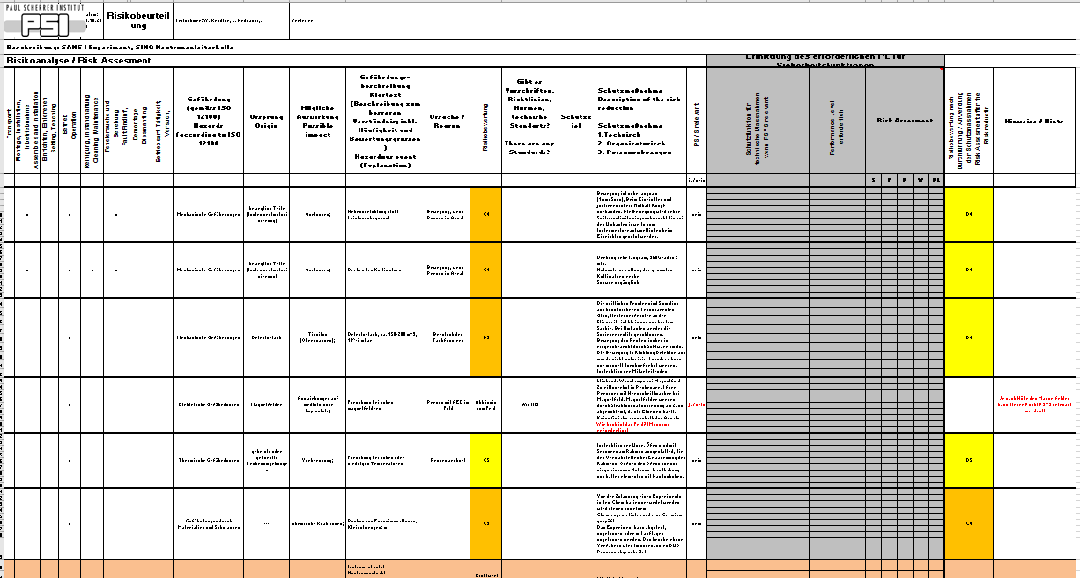
Risikobeurteilung für SANS-I

Slide 12
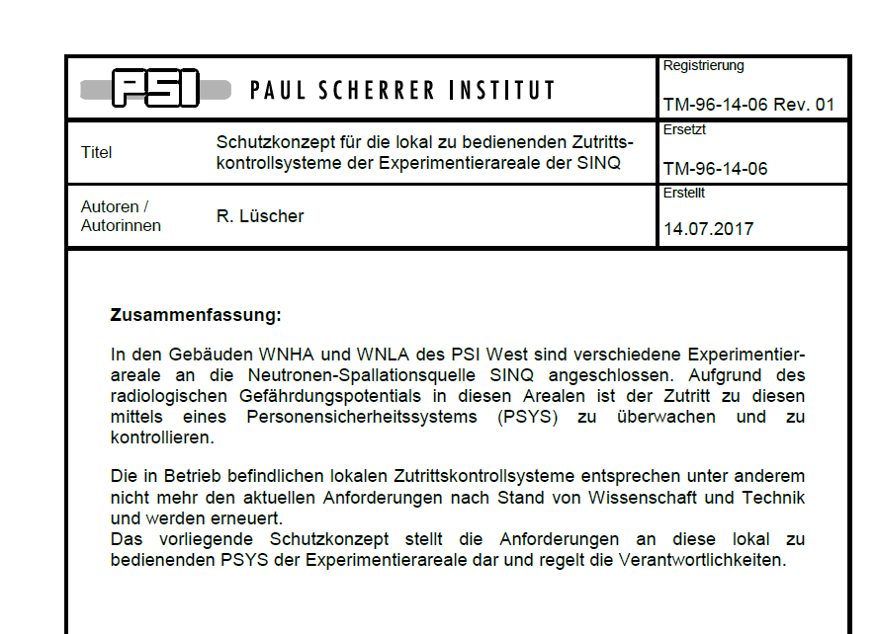
Schutzkonzept
Zu jeder Gefährdung wird die PSYS-Relevanz durch die Arbeitsgruppe definiert
  Gefährdungen ohne PSYS-Relevanz müssen vom Betreiber umgesetzt werden
  Gefährdungen mit PSYS-Relevanz werden im Schutzkonzept berücksichtigt
Gruppe Expertisen und Support (ASI)
erstellt das Schutzkonzept

Slide 13
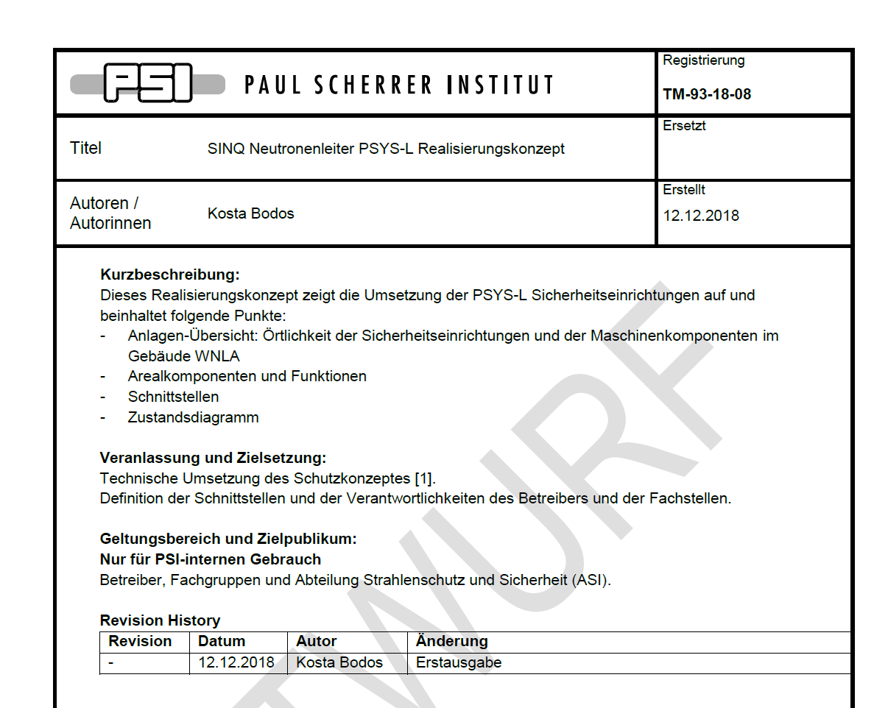
Realisierung
Auf Basis des Schutzkonzeptes wird von der Gruppe SPS-Systeme (AIE) das Realisierungskonzept erstellt
Die PSYS wird gemäss Realisierungskonzept gebaut

Slide 14
Weiteres Vorgehen
Die Risikoanalyse für SANS-I wird als Vorlage für die restlichen Areale verwendet
Die Instrumenten Verantwortlichen sind aufgefordert, die Risikoanalyse für
SANS-I zu studieren
  Sind beim eigenen Instrument zusätzliche Risiken vorhanden?
  Können Risiken aus der Beurteilung gelöscht werden?
Unterstützung durch Joachim Kohlbrecher
Priorität abhängig vom geplanten PSYS-Umbau
Ab Juli 2019 | Narziss, Orion, Focus
Ab Februar 2020 | CAMEA/Rita 2, Morpheus, TASP
Ab April 2020 | DMC, AMOR
Shutdown 2021 | SANS-LLB, FALCON

Slide 15
Risikoanalyse SANS-I Areal
Besten Dank für die Aufmerksamkeit!

